Slide 1

Web Scraping
Impacto Social en la Era Digital

Slide 2

Quién soy yo
Pepe fabra Valverde
Lead y Arquitecto de Front en Capgemini
me sigo pareciendo

Slide 3
¿Qué quiero enseñaros?
Web Scraping a escala
Datos Ofuscados
Importancia de los datos
Cómo nos impacta en nuestro día a día

Slide 4
Datos

Slide 5
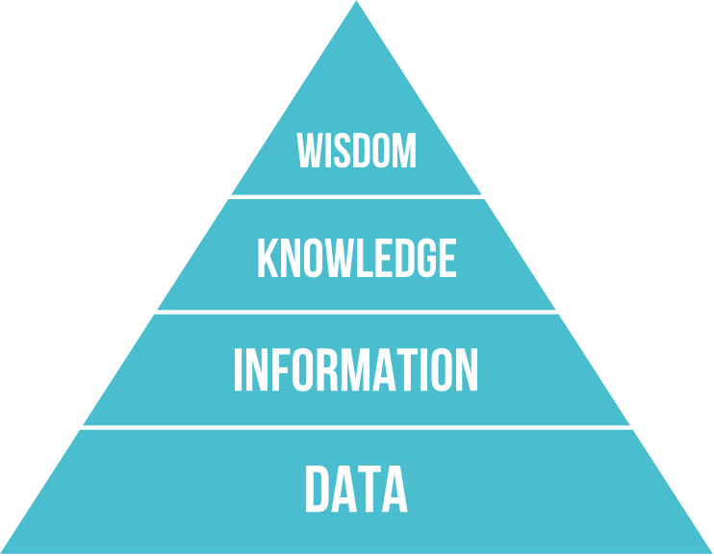
Pirámide del conocimiento
Sabiduría
Conjunto de conocimiento
Predicción de comportamientos aquí
Conocimiento
Conjunto de información de un dominio
Toma de decisiones aquí
Información
Dato con contexto
Dato
Valor puro

Slide 6
Pirámide del conocimiento
Sabiduría
Conjunto de conocimiento
Predicción de comportamientos aquí
Conocimiento
Conjunto de información de un dominio
Toma de decisiones aquí
Información
Dato con contexto
Dato
Valor puro

Slide 7
Pirámide del conocimiento
Sabiduría
Conjunto de conocimiento
Predicción de comportamientos aquí
Conocimiento
Conjunto de información de un dominio
Toma de decisiones aquí
Información
Dato con contexto
Dato
Valor puro

Slide 8
Pirámide del conocimiento
Sabiduría
Conjunto de conocimiento
Predicción de comportamientos aquí
Conocimiento
Conjunto de información de un dominio
Toma de decisiones aquí
Información
Dato con contexto
Dato
Valor puro

Slide 9
Pirámide del conocimiento
Sabiduría
Conjunto de conocimiento
Predicción de comportamientos aquí
Conocimiento
Conjunto de información de un dominio
Toma de decisiones aquí
Información
Dato con contexto
Dato
Valor puro

Slide 10
Datos
¿Para qué los queremos?

Slide 11
Datos
¿Para qué los queremos?
Para competir, aprender, mejorar, vender, comprar
Algunos casos de uso podrían ser
Análisis de Datos
Machine Learning
Seguimiento de ofertas
Comprender mejor un dominio

Slide 12
Ofuscación y Bases de Datos
¿Qué es una Base de Datos?

Slide 13
Ofuscación y Bases de Datos
¿Qué es una Base de Datos?
¿Qué es ofuscación?

Slide 14
Ofuscación y Bases de Datos
¿Qué es una Base de Datos?
¿Qué es ofuscación?
Bases de Datos Ofuscadas son la realidad

Slide 15
Y si son importantes, cómo se consiguen

Slide 16
Y si son importantes, cómo se consiguen
Comprando (Empresas dedicadas)

Slide 17
Y si son importantes, cómo se consiguen
Comprando (Empresas dedicadas)
Explotación (Proyectos ad hoc)

Slide 18
Y si son importantes, cómo se consiguen
Comprando (Empresas dedicadas)
Explotación (Proyectos ad hoc)
…Web Scraping

Slide 19
Lo que ve un usuario (web scraping)
Pico y pala. La obtención de datos es un proceso automatizable, pero que requiere de supervisión humana

Slide 20
Web Scraping

Slide 21
¿Qué es el web scraping?
Extraer información de una página web de manera programática

Slide 22
Si un usuario lo ve, se puede scrapear

Slide 23
Orígenes
Con cada avance, siempre surgen nuevas disciplinas. Pero tendemos a reinventar

Slide 24
Ojeadores, ¿qué son… o eran?

Slide 25
SEO
Search Engine Optimization

Slide 26
Objetivo de la ofuscación
No existe lo infranqueable.
Pero sí se pueden poner suficientes trabas para que el otro lado se rinda
Aunque a veces también es un efecto secundario del avance (frameworks SPA)

Slide 27
“Tipos” de Web Scraping
Normal, petición HTTP
fácilmente detectable
muy sencillo
Headless, simular ser un usuario
más difícil de mantener
efectivo

Slide 28
No sólo para grandes empresas
Alertas personalizadas
Descarga de LMS (Learning Management Systems)
Aules, moodle, campus, etc.
También nos podemos beneficiar

Slide 29
Competencia de empresas a alto nivel
En el siglo XXI se compite con información
Todo va demasiado deprisa pero esta vez no se ve tanto la guerra por la información

Slide 30
Impacto técnico del web scraping a escala

Slide 31
Cómo lo enfocaremos
Empresas grandes
Empresas pequeñas
Ataques y técnicas de ofuscación darían para su propia charla, pero veremos algunos.

Slide 32
Empresas grandes
Dedicar tiempo a ofuscar y protegerse

Slide 33
Empresas grandes
Dedicar tiempo a ofuscar y protegerse
Recursos, físicos y cloud

Slide 34
Empresas grandes
Dedicar tiempo a ofuscar y protegerse
Recursos, físicos y cloud
Pérdida de clientes potenciales; caídas del servicio, pasos para evitar scraping

Slide 35
Empresas grandes
Dedicar tiempo a ofuscar y protegerse
Recursos, físicos y cloud
Pérdida de clientes potenciales; caídas del servicio, pasos para evitar scraping
Competencia con información más accesible

Slide 36
Empresas pequeñas
Recursos físicos o cloud, un exceso de peticiones se nota más en esa economía

Slide 37
Empresas pequeñas
Recursos físicos o cloud, un exceso de peticiones se nota más en esa economía
DDoS hunde páginas, levantar “a mano” y pérdida de clientes potenciales

Slide 38
Empresas pequeñas
Recursos físicos o cloud, un exceso de peticiones se nota más en esa economía
DDoS hunde páginas, levantar “a mano” y pérdida de clientes potenciales
Ha de poder scrapearse por SEO

Slide 39
Vale… pero ¿cómo me afecta?

Slide 40
40%
de todo el tráfico en Internet está formado por tráfico de bots

Slide 41
Más pasos que antes para lo mismo
Captcha
Verifica tu humanidad (Cloudflare)
Y otras verificaciones similares que acaban saturando

Slide 42
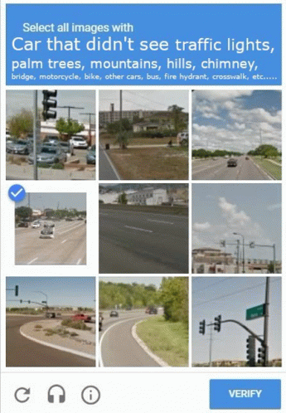
DDoS
Qué es DDoS
Servicios más resilientes (más caros y más recursos)
Captchas, verificaciones

Slide 43
Rate limiting y LogIn
¿No os pasa que cada vez más os piden usuario?
Registro de peticiones por usuario (y baneo)
¿Por qué ocurre?

Slide 44
Siempre pidiendo login
Rate limiting (pero no para mí)
Throttling
Mejor que banear IPs, que también
Pero como usuario, esto es molesto

Slide 45
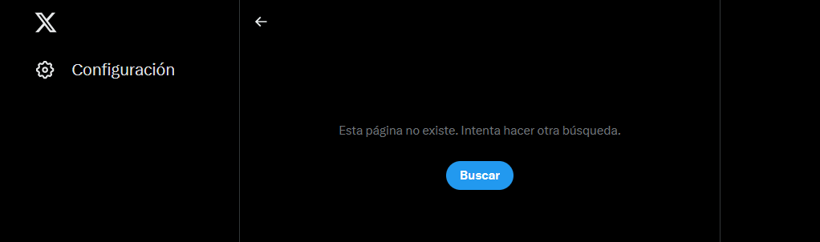
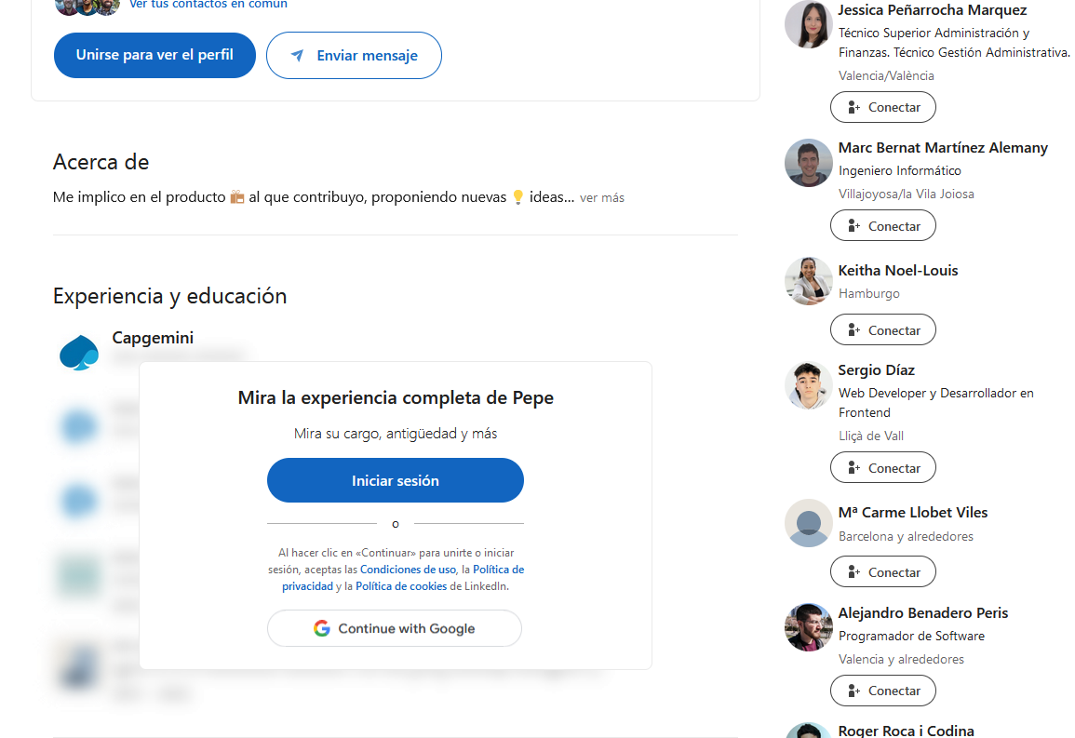
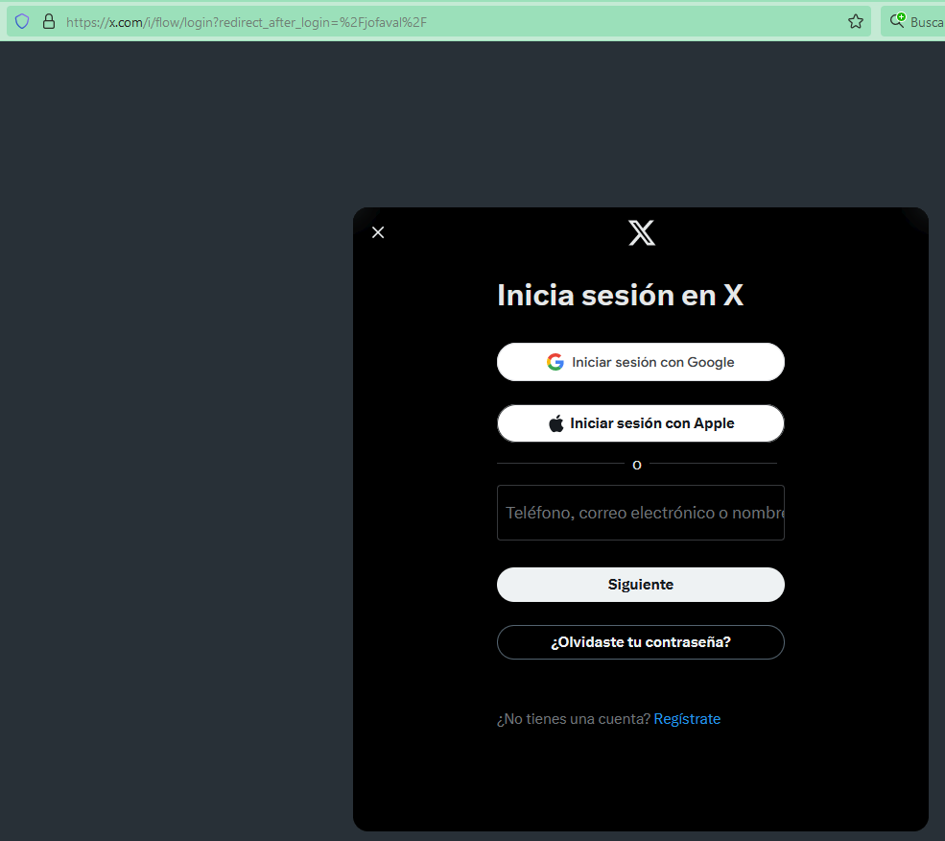
Ejemplos de login

Slide 46
Cada vez la información está “más oculta”
LinkedIn, Twitter/X, Instagram y muchas páginas no permiten curiosear tanto gratis.
Parte por ganancias, pero también para proteger sus datos.
LinkedIn desde incógnito no siempre muestra el perfil
Twitter/X protege sus datos y servidores de ataques
Meta, Redes Sociales, pero también portales de noticias

Slide 47
Derechos de autor
Textos (tweets, posts)
Libros y artículos
Imágenes (IA Generativa)
Glaze y Nightshade
Opt-Out (Instagram, Facebook)

Slide 48
SEO y resúmenes de pequeños comercios
El SEO sigue reglas no escritas (para no gamificarlas)
Los mismos crawlers del SEO ayudan a hacer resúmenes de páginas
Si Google te lo resume, te vas a fiar (y no entrarás a la página)
y algunas empresas se quedarán sin tu visita, que es como sobreviven (anuncios, ventas, etc.)
Google AI Overview, resume información, pero el feedback general no es positivo

Slide 49
Pero que si lo prohiben… también mal

Slide 50
No todo es malo

Slide 51
Pero que si lo prohiben… también mal
Estudios de malas praxis (inmobiliaria, comida, ropa)
Seguimiento de la inflación
Páginas dedicadas a “Encuentra los mejores precios”
Booking
Trivago
Vuelos de avión trackeando IP para subir el precio

Slide 52
OpenGraph
Compartir enlaces y que salgan portadas
Probad a compartir el enlace de VLC Tech Fest a ver qué sale

Slide 53
Datos públicos no estructurados
Información de sensórica pública
y poder hacer estudios
Datos y tablas de información gubernamental
Registros antiguos que ahora se pueden re-procesar

Slide 54
Ética

Slide 55
Pequeños comercios
Contactar de antemano antes de iniciar el proceso
Throttling para no saturarles o incluso tirarles
Respetar el robots.txt (vulnerabilidades)

Slide 56
Robots.txt
Qué propósito cumple

Slide 57
Términos y condiciones
Algunas empresas el problema lo atajen desde legal.

Slide 58
Gobernanza de datos y modelos más abiertos
Con datos más accesibles de empresas, evitaríamos problemas y surgirían nuevos
Para quien le interese como sería a nivel personal
MyData es una propuesta de modelo

Slide 59
Recapitulación… Hemos visto
Datos

Slide 60
Recapitulación… Hemos visto
Datos
Web Scraping

Slide 61
Recapitulación… Hemos visto
Datos
Web Scraping
Impacto técnico

Slide 62
Recapitulación… Hemos visto
Datos
Web Scraping
Impacto técnico
Impacto Social

Slide 63
Conclusión

Slide 64
Repositorios

Slide 65

El impacto social del web scraping en la era digital
github.com/jofaval/talks-about/tech-talks/vlc-tech-fest/web-scraping

Slide 66

Web Scraping y las Bases de Datos Ofuscadas
github/jofaval/talks-about/uv/web-scraping-y-las-bases-de-datos-ofuscadas

Slide 67
Bibliografía

Slide 68
Citas
Porcentaje de tráfico en internet, Fuente: https://www.cloudflare.com/learning/bots/what-is-bot-traffic/

Slide 69

DATA: Cómo los datos te ayudarán en tu vida y en tu empresa, y transformarán la sociedad

Slide 70
Preguntas

Slide 71
Encuéntrame en
linkedin.com/in/jofaval/
github.com/jofaval

Slide 72
¡¡GRACIAS!!

